Slide 1
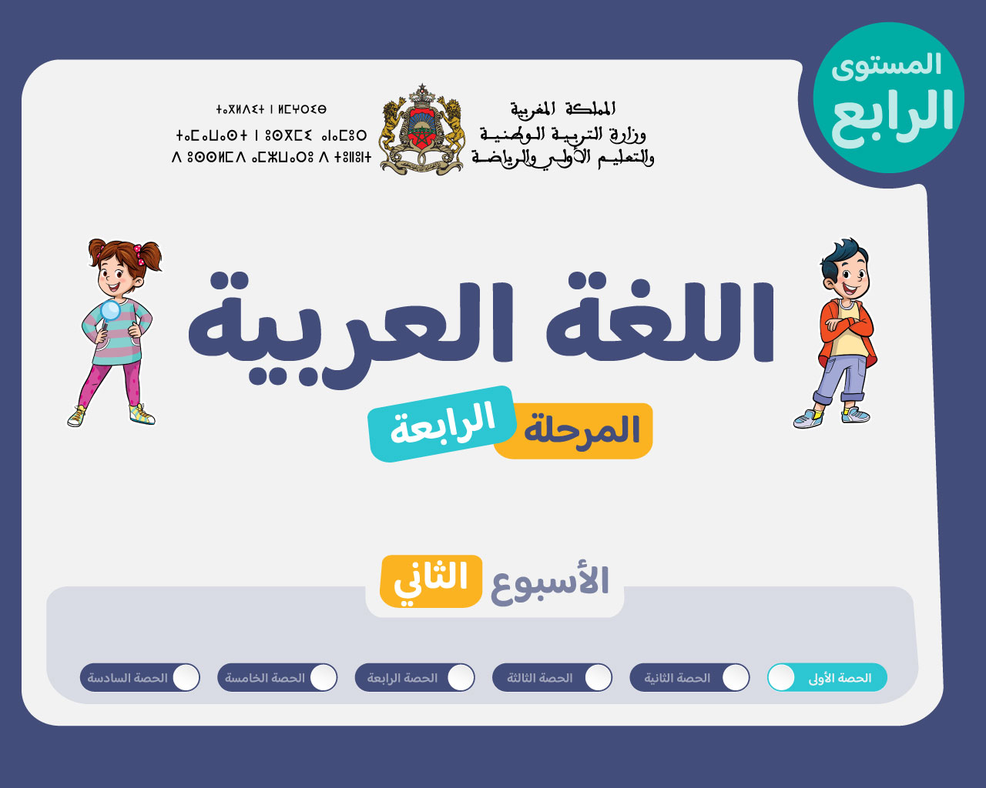
السادس

Slide 2






تعيين تلميذ(ة) للإجابة
توجيهات و شرح التعليمات
عرض فيديو
المرور بين الصفوف للمساعدة و تصحيح الإنجازات
عمل في ثنائيات
نهاية الشريط، المرور إلى الشريحة الموالية.

Slide 3

تنظيم حصص الأسبوع السادس
اليوم -2
اليوم - 1
تصحيح تقويم المعجم – الفهم – الظواهر اللغوية
تصحيح تقويم فهم المسموع – الإنتاج الكتابي.
تقويم المعجم – الفهم القرائي – الظواهر اللغوية
تقويم فهم المسموع – الإنتاج الكتابي.
اليوم -4
اليوم -3
مسك النتائج
إتمام التصحيح
مسك النتائج

Slide 4
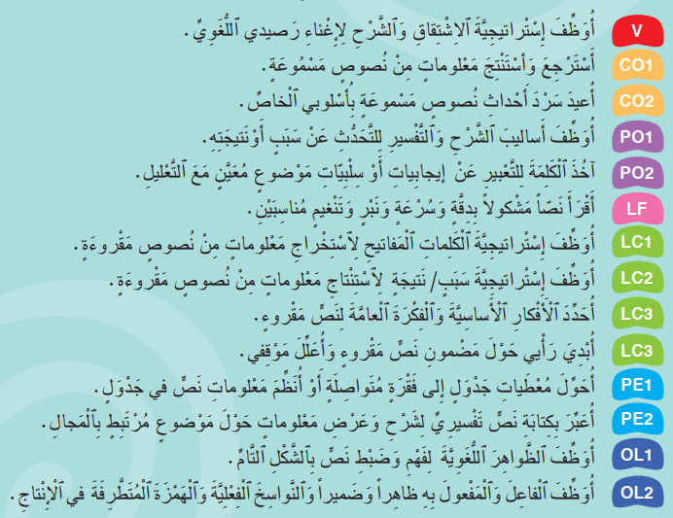
كفايات المرحلة الرابعة: كيف ينتظم العالم من حولنا؟

Slide 5
الكفايات المعنية بالتقويم بالنسبة للمستوى الرابع
التحدث ((PO؛
الطلاقة(LF) ؛
المعجم (V1-V2)؛
فهم المقروء (LC1-LC2 -LC3-LC4)؛
توظيف الظواهر اللغوية (OL1,OL2) ؛
الإنتاج الكتابي PE1,PE2)).
فهم المسموع ((CO1,CO2؛

Slide 6
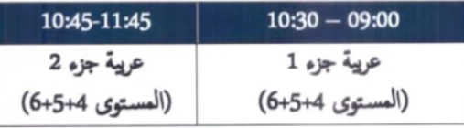
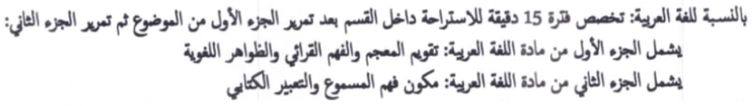
برمجة التقويم

Slide 7





هيكلة حصة التقويم
- 01 تقويم فهم المقروء
المعجم
تقويم فهم المقروء
- 02 تقويم الظواهر اللغوية
تقويم الظواهر اللغوية
03- تقويم الفهم السماعي
فهم المسموع
04- تقويم الإنتاج الكتابي
الإنتاج الكتابي

Slide 8
توجيهات عامة
يتم تمرير روائز المعجم و فهم المقروء والظواهر اللغوية ; و فهم المسموع و الإنتاج الكتابي بالتتابع كتابيا وبشكل جماعي خلال يوم واحد؛ مع استراحة قصيرة أجزاء التقويم.
يقرأ المتعلم النص مرتين قبل البدء في الرائز؛
يتأكد الأستاذ من فهم التلاميذ للمطلوب إنجازه؛
يخبر الأستاذ التلاميذ بضرورة الإجابة عن جميع الأسئلة؛
يخبر الأستاذ(ة) التلاميذ بداية كل رائز بمدة الإنجاز. مع تذكيرهم بالوقت المتبقي بشكل منتظم.

Slide 9

مرحبا بكم ، سنبدأ حصة اللغة العربية.
افتتاح الحصة

Slide 10
رائز المعجم وفهم المقروء

Slide 11
دليل التمرير- كفاية المعجم و فهم المقروء-
يوجه الأستاذ المتعلمين للصفحة الخاصة بأسئلة المعجم و فهم المقروء؛
يقرأ السؤال الأول و يتأكد من فهم المطلوب من طرف جميع المتعلمين؛
الانتقال إلى السؤال الموالي فور الانتهاء من الإجابة؛
يخبر الأستاذ التلاميذ بضرورة الإجابة عن جميع الأسئلة وجميع الوضعيات؛

Slide 12
رائز الظواهر اللغوية

Slide 13
دليل التمرير- كفاية الظواهر اللغوية:
يوجه الأستاذ المتعلمين للصفحة الخاصة بأسئلة الظواهر اللغوية؛
يقرأ السؤال الأول و يتأكد من فهم المطلوب من طرف جميع المتعلمين؛
الانتقال إلى السؤال الموالي فور الانتهاء من الإجابة؛
يخبر الأستاذ التلاميذ بضرورة الإجابة عن جميع الأسئلة وجميع الوضعيات؛

Slide 14

استراحة قصيرة ( استراحة داخل القسم)

Slide 15

استمعوا للأنشودة التالية:
استراحة داخل القسم

Slide 16
رائز فهم المسموع

Slide 17
دليل التمرير- كفاية فهم المسموع:
يمرر رائز فهم المسموع بشكل جماعي؛
يسمع الأستاذ النص مرتين قبل الانتقال لطرح الأسئلة؛
يوجه الأستاذ المتعلمين للصفحة الخاصة بأسئلة فهم المسموع؛
يقرأ السؤال الأول و يتأكد من فهم المطلوب من طرف جميع المتعلمين؛
الانتقال إلى السؤال الموالي فور الانتهاء من الإجابة؛
يخبر الأستاذ التلاميذ بضرورة الإجابة عن جميع الأسئلة وجميع الوضعيات؛

Slide 18
فصل الحاسوب عن جهاز العرض أثناء تسميع النص

Slide 19
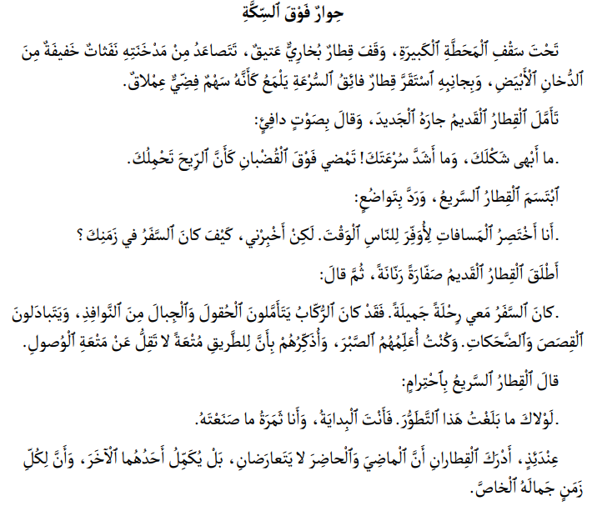
النص السماعي النموذج 1
لا يعرض النص أمام المتعلمين

Slide 20
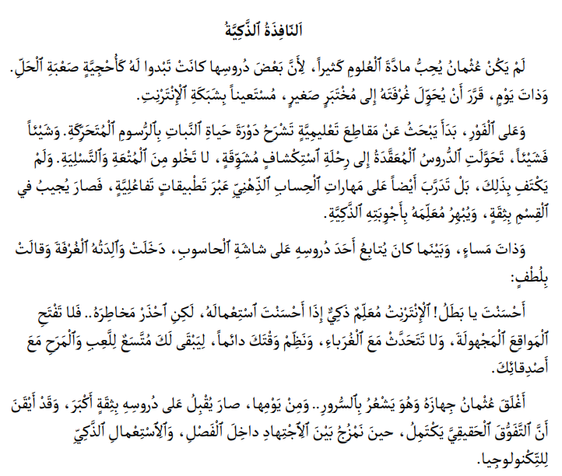
النص السماعي النموذج 2
لا يعرض النص أمام المتعلمين

Slide 21
رائز الإنتاج الكتابي

Slide 22
دليل التمرير- كفاية الإنتاج الكتابي:
يمرر رائز الإنتاج الكتابي بشكل جماعي؛
يوجه الأستاذ المتعلمين للصفحة الخاصة بأسئلة الإنتاج الكتابي؛
يقرأ السؤال الأول و يتأكد من فهم المطلوب من طرف جميع المتعلمين؛
الانتقال إلى السؤال الموالي فور الانتهاء من الإجابة؛
يخبر الأستاذ التلاميذ بضرورة الإجابة عن جميع الأسئلة وجميع الوضعيات؛
في نهاية الحصة، تجمع أوراق التحرير لتصحيح إنتاجات التلاميذ الكتابية ووضع العلامة المناسبة أمام كل كفاية على شبكة التنقيط ثم على دفتر تتبع الكفايات.

Slide 23


إلى اللقاء في الحصة المقبلة.
اختــتام الحــصة

